Slide 1
MÔN: TIẾNG VIỆT
LỚP 2

Slide 2
Nhím nâu kết bạn

Slide 3

Tiết 5

Slide 4
Luyện tập

Slide 5
Kể tên một số hoạt động của học sinh trong giờ ra chơi.

Slide 6
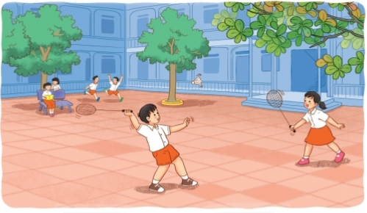
Hoạt động nhóm đôi
Quan sát tranh, nêu nội dung tanh
Kể tên một số hoạt động của học sinh trong giờ ra chơi.

Slide 7
2. Viết 3 - 4 câu kể về một giờ ra chơi ở trường em?
Gợi ý
Trong giờ ra chơi, em và các bạn thường chơi ở đâu?
Em và các bạn thường chơi trò chơi gì?
Em thích hoạt động nào nhất?
Em cảm thấy thế nào sau mỗi giờ ra chơi?

Slide 8
TIẾT HỌC KẾT THÚC
HẸN GẶP LẠI

